Slide 1


ФГБОУ ВО «Северный государственный медицинский университет» МЗ РФ
Кафедра анестезиологии и реаниматологии
Интубация в сознании
новые рекомендации DAS 2019
Выполнили: И. С. Забалдин, Е. Б. Лочехина
Научный руководитель: д. м. н., проф. Кузьков В.В.
Архангельск, 2020 г.

Slide 2
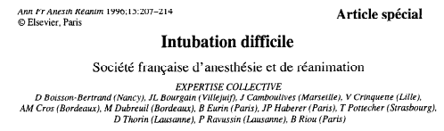
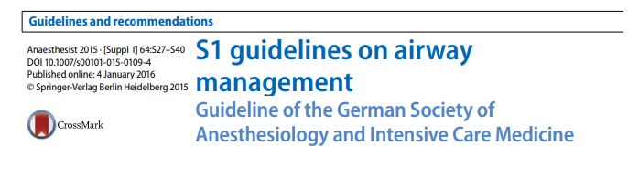
Введение
На данный момент существует множество рекомендаций по обеспечению проходимости трудных дыхательных путей.

Slide 3
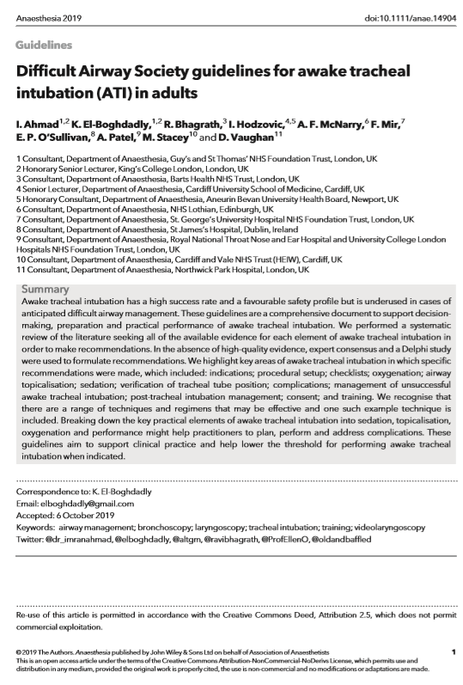
Предпосылки к возникновению рекомендаций
Интубация взрослого пациента в сознании
Имеет высокий процент успешного выполнения
Считается манипуляцией низкого риска
Золотой стандарт при ожидаемо сложных дыхательных путях
Недостаточно часто используется в клинической практике

Slide 4
Рекомендации
При наличии явных предикторов трудных дыхательных путей: рассмотреть возможность выполнения интубации в сознании.
Помощь в принятии решения (чек-лист): рекомендована до и во время выполнения интубации в сознании.
Во всех случаях интубации в сознании следует обеспечить поддержку кислородом.
Во всех случая должна быть обеспечена и протестирована эффективная местная анестезия верхних дыхательных путей. Максимальная доза лидокаина, которую не следует превышать – 9 мг/кг идеальной массы тела.
Может быть целесообразна минимальная седация. В идеальных условиях седация обеспечивается независимым врачом. Не следует использовать седацию как дополнение к местной анестезии.
Количество попыток следует ограничивать до трёх, с возможностью выполнения одной дополнительной попытки опытным оператором (3+1).
Анестезия проводится только после подтверждения правильного положения трубки методом двойной проверки (визуальное подтверждение + капнография).
Всем отделениям следует оказывать содействие анестезиологам в приобретении компетенции и поддержании навыков интубации в сознании.

Slide 5
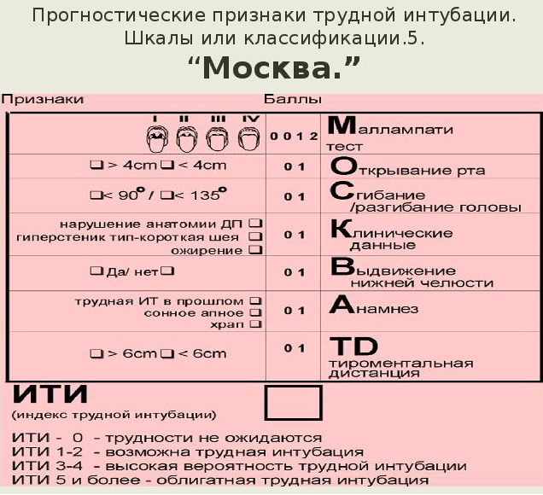
При наличии предикторов трудных дыхательных путей: ИТС должна быть рассмотрена в качестве дальнейшей стратегии ведения (Grade D).
Пациенты с патологией головы и шеи.
Ограниченное открывания рта.
Ограниченное разгибание шеи.
Обструктивное сонное апноэ.
Морбидное ожирение.
Нарастающее ухудшение проходимости дыхательных путей.

Slide 6
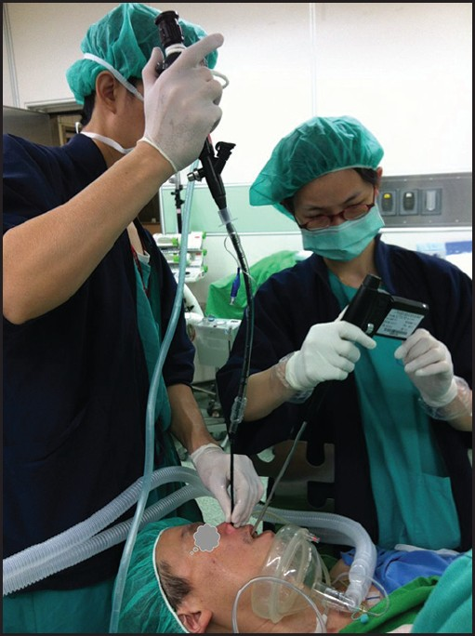
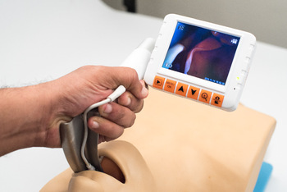
Интубация трахеи в сознании
Гибкий бронхоскоп (ATI:FB – ИТС:ГБ)
Видеоларингоскоп (ATI:VL – ИТС:ВЛ)
VS
Выбор основан на факторах со стороны пациента, навыках оператора и доступности оборудования (Grade A).
Если выбранная техника не привела к успеху, следует подумать о смене методики ( ИТС:ГБ на ИТС:ВЛ, и наоборот) (Grade D).

Slide 7
Подготовка к интубации трахеи в сознании
Всем пациентам показана оценка дыхательных путей, включая анамнез, осмотр и соответствующее обследования. (Grade D).
При плановом выполнении: ИТС следует выполнять натощак (Grade D).
Противопоказания к ИТС:
Аллергия на местные анестетики.
Кровотечение из дыхательных путей.
Неспособность пациента к кооперации.
Абсолютное противопоказание – отказ пациента.

Slide 8
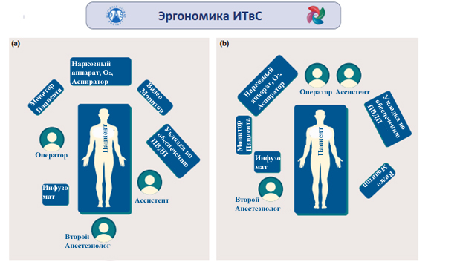
Эргономика рабочего места: выполнение и безопасность ИТС.
Ее следует обсудить до начала процедуры (Grade D)

Slide 9
Рекомендации
При наличии предикторов трудных дыхательных путей: рассмотреть возможность выполнения интубации в сознании.
Чек-лист: рекомендован до и во время выполнения интубации в сознании.
Во всех случаях интубации в сознании следует обеспечить поддержку кислородом.
Во всех случая должна быть обеспечена и протестирована эффективная местная анестезия верхних дыхательных путей. Максимальная доза лидокаина, которую не следует превышать – 9 мг/кг сухой массы тела.
Может быть полезным использование минимальной седации. В идеальных условиях седация обеспечивается независимым врачом. Не следует использовать седацию как дополнение к местной анестезии.
Количество попыток следует ограничивать до трёх, с возможностью выполнения одной дополнительной попытки опытным оператором (3 + 1).
Анестезию следует выполнять только после подтверждения правильного положения трахеальной трубки методом двойной проверки (визуальное подтверждение + капнография).
Всем отделениям следует оказывать содействие анестезиологам в приобретении компетенции и поддержании навыков интубации в сознании.

Slide 10
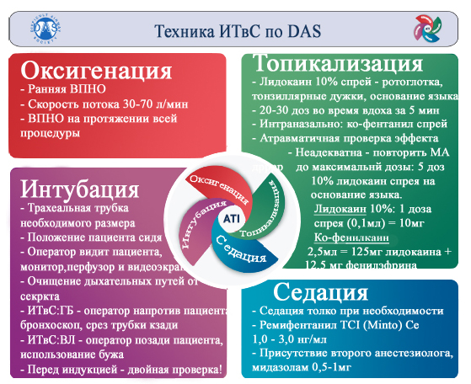
Notes:
Ошибки!

Slide 11
Рекомендации
При наличии предикторов трудных дыхательных путей: рассмотреть возможность выполнения интубации в сознании;
Когнитивная помощь (чек-лист): рекомендована до и во время выполнения интубации в сознании;
Во всех случаях интубации в сознании следует обеспечить поддержку кислородом;
Во всех случая должна быть обеспечена и протестирована эффективная местная анестезия верхних дыхательных путей. Максимальная доза лидокаина, которую не следует превышать – 9 мг/кг сухой массы тела;
Может быть полезным использование минимальной седации. В идеальных условиях седация обеспечивается независимым врачом. Не следует использовать седацию как дополнение к местной анестезии;
Количество попыток следует ограничивать до трёх, с возможностью выполнения одной дополнительной попытки опытным оператором (3+1);
Анестезию следует выполнять только после подтверждения правильного положения трахеальной трубки методом двойной проверки (визуальное подтверждение + капнография);
Всем отделениям следует оказывать содействие анестезиологам в приобретении компетенции и поддержании навыков интубации в сознании.

Slide 12
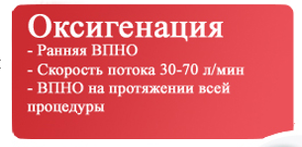
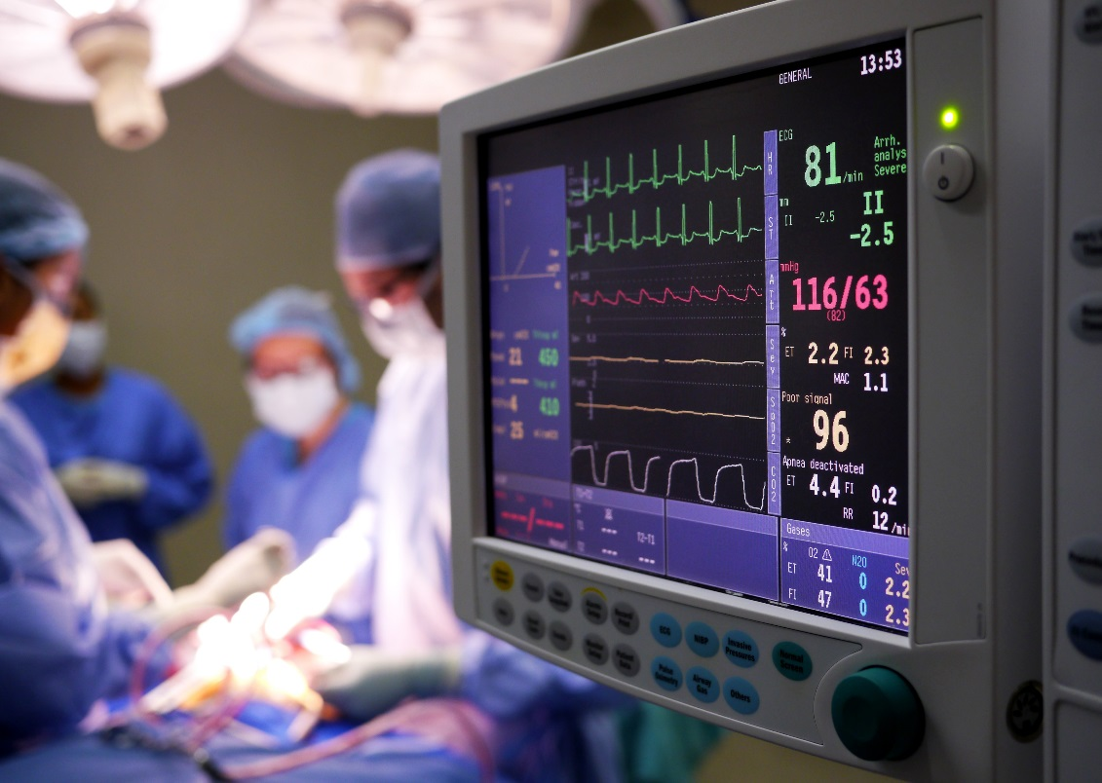
Во всех случаях интубации в сознании следует обеспечить поддержку кислородом

Slide 13
Кислород
У пациентов, получающих седацию, назначение кислорода показало снижение частоты десатурации при сравнении с воздухом. Британские, Европейские и америкнские рекомендации по седации предлагают применение дополнительного кислорода.
В то время как местная анестезия дыхательных путей сама по себе редко может быть связана с десатурацией и обструкцией дыхательных путей, нет значительной разницы в частоте развития десатурации между техниками ИТС:ГБ и ИТС:ВЛ.
Рекомендуется назначение кислородотерапии в течение ИТС (Grade B). Кислородотерапию следует начинать по прибытии пациента на процедуру и продолжаться на протяжении всей манипуляции.

Slide 14
Топикализация (МА дыхательных путей)
Вазоконстрикция носового канала снижает частоту развития носовых кровотечений. Рекомендуется использование местных назальных анестетиков до назотрахеальной интубации (Grade A).
При топическом применении лидокаина доза не должна превышать 9 мг/кг идеальной массы тела (Grade C).
Во внимание должна приниматься суммарная доза всех МА, несмотря на пути введения (регионарная анестезия или хирургическая инфильтрация (Grade D).
Некоторые исследования показали, что пониженные концентрации лидокаина столь же эффективны, что и повышенные, хоть они и могут быть ассоциированы с более быстрым началом анестезии дыхательных путей.
Использование кокаина для топикализации и вазоконстрикции может быть связано с токсическими сердечно – сосудистыми осложнениями, в то время как его анальгетическая эффективность во время введения назотрахеальной трубки не лучше, чем у смеси 5% лидокаина и 2,5мл 0,5% фенилэфрина (мезатона).
В данной ситуации, кокаин не рекомендуется к использованию, уступая место комбинации фенилэфрина и лидокаина.

Slide 15
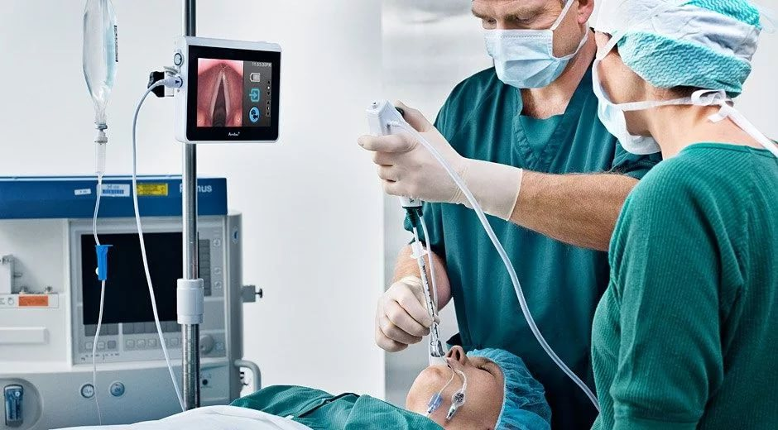
Подготовка дыхательных путей
Применение препаратов, снижающих секрецию слюны, не обязательны при выполнении ИТС. Могут быть ассоциированы с нежелательными клиническими последствиями.
Доказательная база в поддержку их применения при ИТС ограничена, однако у пациентов под анестезией, четкость визуализации при использовании гибкого бронхоскопа может быть улучшена.
При использовании препаратов, снижающих секрецию слюны внутримышечно, их следует применить за 40-60 минут до выполнения ИТС для того, чтобы выполнение манипуляции совпало с пиком их эффекта.

Slide 16
Седация
ИТС может быть эффективно и безопасно выполнена без седации.
Минимальная седация определяется как «медикаментозно вызванное состояние, в течение которого пациент нормально отвечает на вербальные команды, в то время как дыхательные пути, спонтанная вентиляция и сердечно-сосудистая функция интактны».
Применение ремифентанила и дексмедетомидина ассоциировано с высоким уровнем удовлетворенности пациента и низким риском чрезмерной седации и обструкции. Для не-анестезиологов монотерапия является наиболее безопасным решением и если применяется, подходят ремифентанил или дексмедетомидин (Grade A).
Пропофол, как препарат для моноседации, ассоциирован с намного более высоким риском чрезмерной седации, кашлем и обструкцией дыхательных путей, чем ремифентанил, и таким образом не рекомендуется (Grade A).

Slide 17
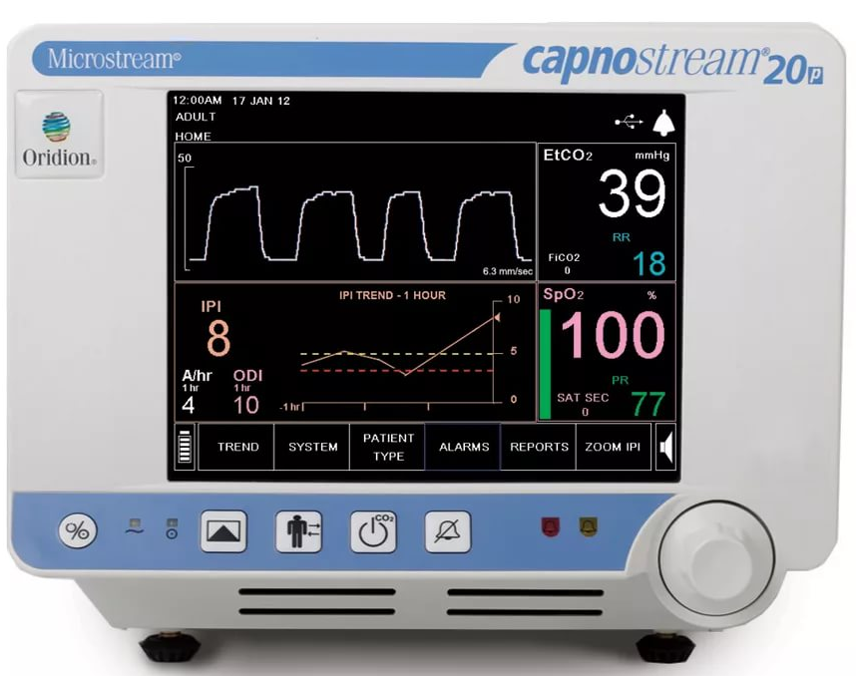
Двойная проверка положения ЭТТ
Неправильное положение трахеальной трубки: глоточная, пищеводная, бронхиальная интубация.
Капнография имеет 100% чувствительность и специфичность при проверке правильного расположения трахеальной трубки у вентилируемых пациентов. У пациентов, находящихся на спонтанном дыхании, капнографическая кривая может быть видна при бронхиальном и надгортанном положении трахеальной трубки.
Расположение трубки верифицируется посредством двойной проверки:
1. При ИТС:ГБ – визуализация просвета трахеи. При ИТС:ВЛ – визуализация прохождения ЭТТ сквозь голосовые связки.
2. Капнография для исключения интубации пищевода.

Slide 18
Особые ситуации
Особая ситуация | Факторы, необходимые принимать во внимание | Модификация сТОИ | Потенциальный вариант решения
Критическое состояние пациента | Ограниченный физиологический резерв и повышенная вероятность побочных эффектов, связанных с седацией | Седация (S) | Избегать или минимизировать седацию
 | Повышенный риск системной токсичности, вызванной местными анестетиками; Увеличение секреции | Топикализация (T) | Использование местный анестетиков с осторожностью; Санация дыхательных путей
 | Повышенная потребность в кислороде и сниженный кислородный резерв | Оксигенация (O) | Оксигенотерапия является жизненно важной
 | Нестабильное состояние пациента может ограничивать транспортировку в операционную | Интубация (P) | Не транспортировать пациента за пределы отделения интенсивной терапии; Поддерживать стандарты оборудования и мониторинга; Экстренное выполнение ИТС; Раннее рассмотрение возможности общей анестезии

Slide 19
Особые ситуации
Особая ситуация | Факторы, необходимые принимать во внимание | Модификация sTOP | Потенциальный вариант решения
Беременностьи роды | Внутриутробная седация бензодиазепинами, длительно действующими опиоидами или пропофолом | Седация | Седация дексмедетомидином или ремифентанилом; Поставить в известность неонатологов
 | Повышенный риск системной токсичности, вызванной местными анестетиками; Сопутствующее использование местных анестетиков в эпидуральной анальгезии | Топикализация | Осторожное использование местных анестетиков; Для вычисления доз лекарственных средств использовать массу тела до беременности
 | Повышенная потребность в кислороде и сниженный кислородный резерв | Оксигенация | Оксигенотерапия является жизненно - важной
 | Повышенная вероятность отека и перфузии верхних дыхательных путей увеличивает риск носовых кровотечений; Экстренный передне-шейный доступ является более трудным для выполнения | Интубация | Оральный доступ при ИТС; Ранняя идентификация и отметка перстнещитовидной мембраны; Применение УЗИ для идентификации перстнещитовидной мембраны

Slide 20
Особые ситуации
Особая ситуация | Факторы, необходимые принимать во внимание | Модификация sTOP | Потенциальный вариант решения
Ожирение | Критические побочные эффекты чрезмерной седации | Седация | Избегать или минимизировать седацию
 | Риск передозировки местных анестетиков | Топикализация | Расчет доз на идеальную массу тела
 | Повышенная потребность в кислороде и сниженный кислородный резерв | Оксигенация | Оксигенотерапия является жизненно - важной
 | Ограничение движения диафрагмы (diaphragmatic splinting) и сниженная функциональная остаточная емкость легких (ФОЕ); Экстренный передне-шейный доступ является более трудным для выполнения | Интубация | Положение сидя или обратное положение Тренделенбурга. Оператор напротив пациента. Ранняя идентификация и отметка перстнещитовидной мембраны. Применение УЗИ для идентификации перстнещитовидной мембраны

Slide 21
Особые ситуации
Особая ситуация | Факторы, необходимые принимать во внимание | Модификация sTOP | Потенциальный вариант решения
Травма | Критические побочные эффекты чрезмерной седации | Седация | Избегать или минимизировать седацию
 | Затруднение при назначении вследствие загрязненных дыхательных путей | Топикализация | Очищение дыхательных путей перед топикализацией
 | Повышенная потребность в кислороде и сниженный кислородный резерв | Оксигенация | Оксигенотерапия является жизненно - важной
 | Нестабильное состояние пациента может ограничивать транспортировку в операционную; Загрязнение дыхательных путей вследствие кровотечения, секреции, рвоты и отека тканей Подозреваемый перелом основания черепа или лицевых структур | Интубация | Не транспортировать пациента за пределы отделения интенсивной терапии; ИТС:ВЛ, интубация трахеи через НВУ; Избегать высокопоточной назальной оксигенации (ВПНО), оральный доступ при ИТС

Slide 22
Особые ситуации
Особая ситуация | Факторы, необходимые принимать во внимание | Модификация sTOP | Потенциальный вариант решения
Тризм | Критические побочные эффекты чрезмерной седации | Седация | Избегать или минимизировать седацию
 | Ограниченный фарингеальный доступ | Топикализация | Распыление лидокаина с помощью небулайзера «распыляй по пути». Транстрахеальная инъекция лидокаина/ распыление на слизистую через атомайзер и полоскание рта
 | Потенциально повышенная потребность в кислороде | Оксигенация | Оксигенотерапия является жизненно - важной
 | Ограниченное открывание рта | Интубация | Назальный доступ с помощью ИТС:ГБ

Slide 23
Особые ситуации
Особая ситуация | Факторы, необходимые принимать во внимание | Модификация sTOP | Потенциальный вариант решения
Стридор | Критические побочные эффекты чрезмерной седации | Седация | Избегать или минимизировать седацию
 | Риск ларингоспазма | Подготовка дых. путей | Рассмотреть небулайзерные формы или более низкие концентрации лидокаина
 | Обструкция дыхательных путей | Оксигенация | ВПНО
 | Сужение дыхательных путей | Интубация | Сужение дыхательных путей может предотвращать оральную или назальную интубацию трахеи; Предпочтение следует отдать экстренному передне-шейному доступу; Выполнение наиболее опытным врачом; Может потребоваться комбинация различных техник

Slide 24
Терапия осложнений (думаю, что этот слайд не нужен, можно все по следующему слайду рассказать)
Сообщаемая общая частота осложнений ИТС гибким бронхоскопом или видиоларингоскопом достигает 18%.
Мы определяем неудачную попытку ИТС как незапланированное удаление гибкого бронхоскопа, видеоларингоскопа или трахеальной трубки из дыхательных путей. Пациенты, кому показана ИТС, подвержены большему риску побочных эффектов множественных попыток, таких как травма дыхательных путей, обструкция дыхательных путей, кровотечение и неудачная ИТС. Минимизирование количество попыток ИТС (Grade D).
Перед выполнением ИТС оператору следует подумать, нужна ли ему будет помощь более опытного специалиста (Grade D).
Перед первой попыткой оператору следует убедиться в возможности применения алгоритма сТОИ. При неудачной первой попытке, оператору следует повторно оценить, исправить ненадлежащий компонент сТОИ, позвать на помощь перед выполнением второй попытки (Grade D).
При неудачной второй попытке, третью можно рассматривать только в том случае, если оптимизированы все условия для ее выполнения (Grade D).
Четвертую и финальную попытку (3 + 1) следует предпринимать более опытному оператору, включая хирурга (Grade D).
Каждая попытка, следующая за первой должна отличаться по элементам выполнения для того, чтобы увеличить вероятность успешности выполнения (Grade D).
Использование альтернативного девайся (ГБ или ВЛ или наоборот) следует учитывать в общем количестве попыток. Каждая неудавшаяся попытка может негативно повлиять на пациента и уверенность оператора. Рекомендуется осуществлять поиск помощи эксперта как можно раньше (Grade D). При неудаче после всех попыток по система 3 + 1, следует руководствоваться алгоритмом «неудачная ИТС» (Grade D, рисунок 4).

Slide 25
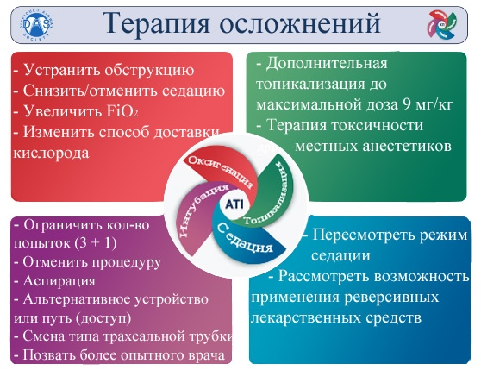

Slide 26
Неудачная ИТС (думаю, что этот слайд не нужен, можно все по следующему слайду рассказать)
Алгоритм «неудачная ИТС»: удачная интубация трахеи не была достигнута при всех попытках по системе 3 +1. Позвать на помощь, удостовериться в получении пациентом 100% кислорода, прекратить (если необходимо, нивелировать их действие фармакологическим путем) введение седативных препаратов (Grade D). Оператору следует «остановиться и подумать», чтобы определить дальнейшую тактику по обеспечению проходимости дыхательных путей, одновременно готовясь к выполнению экстренного переднешейного доступа (Grade D). Отложить процедуру является стандартным действием при неудачной ИТС. Экстренный доступ к дыхательным путям следует использовать только по жизненно – важным показаниям (скомпрометирована проходимость дыхательных путей, вентиляция или неврологический статус пациента; необходимость экстренного хирургического вмешательства; ожидается клиническое ухудшения состояние больного) – Grade D.
Если обеспечение проходимости дыхательных путей считается жизненно – важным, предпочтительным вариантом действия после неудачных ИТС:ГБ и ИТС:ВЛ является экстренный переднешейный доступ (FONA), который включает в себя крикотиреоидэктомию или трахеостомию (Grade D). При нецелесообразности или неудаче, единственным остающимся вариантом является анестезия высокого риска. При таком сценарии, оператору следует сформулировать достижимую стратегию обеспечения проходимости дыхательных путей от А до D (на основании рекомендаций DAS 2015 года по непредвиденным дыхательным путям) – Grade D.
Эта стратегия должна включать в/в индукцию анестезии с полной нейромышечной блокадой (Grade D). Видеоларингоскопы могут увеличить частоту успешного выполнения интубации трахеи при возникновении трудностей; таким образом, первую попытку интубации трахеи при данном сценарии следует производить видеоларингоскопом (Grade A). Все попытки независимо от устройства следует выполнять наиболее тренированному врачу из присутствующих (Grade C).

Slide 27
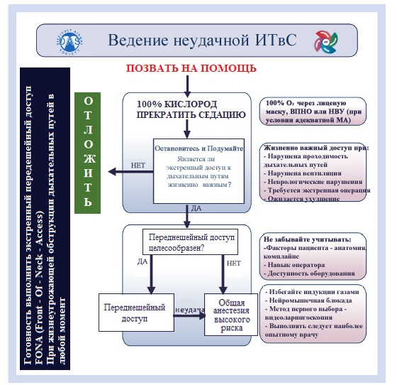

Slide 28
Ведение в постинтубационном периоде
Пациенты, которым выполнялась ИТС вследствие прогнозируемых трудных дыхательных путей, находятся в группе высокого риска осложнений при экстубации и требуют соответствующей стратегии экстубации.
Ларингоскопия как прямым ларингоскопом, так и видеоларингоскопом до экстубации трахеи может обеспечить информацией относительно стратификации риска экстубации трахеи, а также любых других последующих мер по обеспечению проходимости дыхательных путей. Ларингоскопическая картина может быть искажена вследствие стояния трахеальной трубки.
Местное применение лидокаина имеет дозозависимую продолжительность анальгетического действия вплоть до 40 мин, хоть и может меняться в зависимости от концентрации и способа введения. Однако время до возвращения гортанных рефлексов может быть дольше. Учитывая тот факт, что терминальный период полувыведения лидокаина составляет до 2 часов, после топикализации дыхательных путей при ИТС пациентам запрещен пероральный прием лекарственных средств и пищи.
Документирование ИТС: записи по оксигенации, топикализации, стратегии седации, используемые устройство и трахеальная трубка, доступ (правый назальный, левый назальный, per os), количество попыток, любые осложнения или заметки (Grade D, Supporting information, Appendix S3).

Slide 29
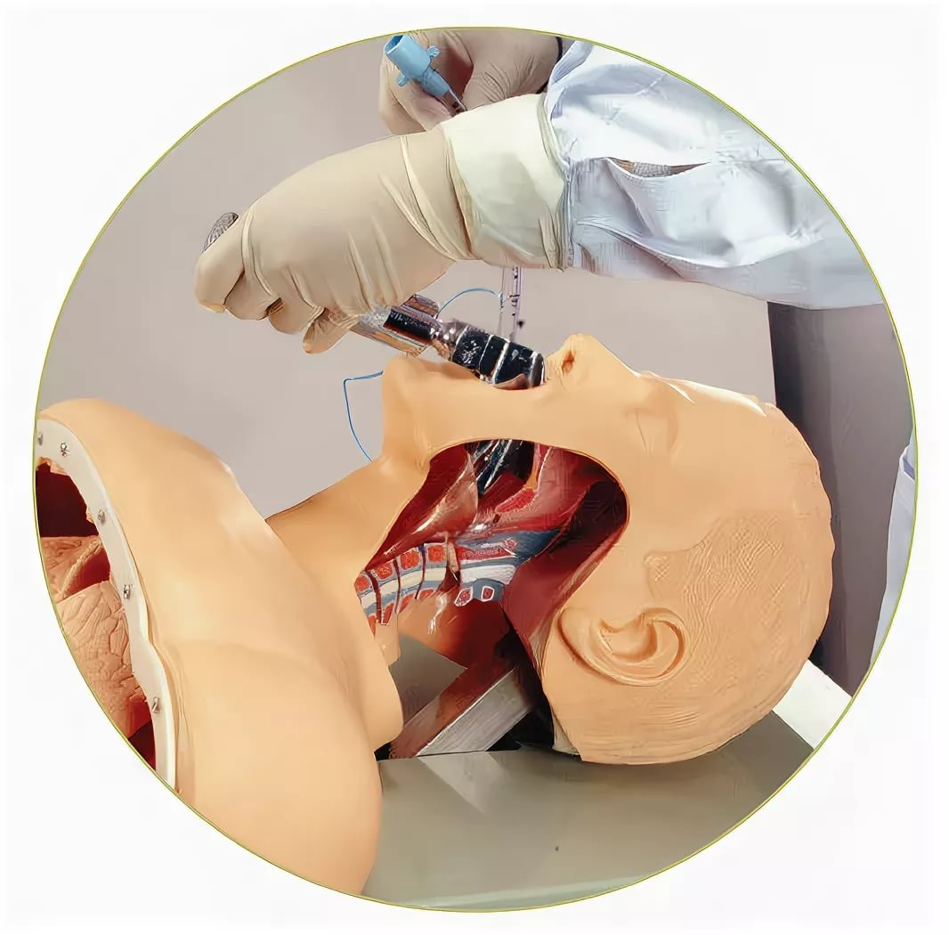
Отработка навыков
Успешное выполнение ИТС не зависит от возраста оператора, но связано с его опытом. Существует множество стратегий, используемых для тренировки в технических аспектах ИТС, включая использование манекенов, симуляторы, трупы и самих пациентов. Интубация трахеи в сознании является навыком, входящим в обязательное учебное расписание Королевского Колледжа Анестезиологов (Royal College of Anaesthetists). Настоящие рекомендации обеспечивают общие положения для седации, топикализации, оксигенации и выполнения с целью стимулировать тренировку ИТС.

Slide 30
Будущие направления
Идеальные стратегии седации и топикализации до конца не изучены. Доказательная база относительно лекарственных средств, путей их введения (напр., инфузия и болюсное введение, комбинация седативных препаратов, атомайзеры и небулайзеров) и связанных с ними исходов недостаточна.
Неопределенность относительно множества аспектов выполнения процедуры, таких как идеальное расположение пациента и оператора, роль контрольных карт (чек-лист) и помощи в принятии решения, немедленной терапии осложнений.
Более того, тренировка в выполнении ИТС сфокусирована на технических аспектах, преимущественно на работе с гибким бронхоскопом, однако тренировке с альтернативными устройствами и нетехническим навыкам уделено недостаточное внимание в публикуемой литературе. Требуются дальнейшие исследования.
Должны быть разработаны новые технологии для ИТС: улучшение капнографии и мониторинга, более безопасные устройства, доставляющие седативные препараты, улучшенные технологии визуализации и наведения.

Slide 31
Выводы
Цели данных рекомендаций:
Обеспечить врачей обобщающим руководством по ИТС.
Оказать помощь в клинической практике и снизить порог показаний, при которых выполняется ИТС. Увеличить частоту использования процедуры!
В литературе не описываются должным образом методики использования НВУ как проводника для ИТС или оптического стилета у пациентов в сознании, но так как их роль становится все более определенной, созданы предпосылки для будущих исследований в этой области.
Приоритетом данных рекомендаций является безопасность пациентов и обеспечение рекомендаций для лучшей клинической практики.

Slide 32
Рекомендации
При наличии предикторов трудных дыхательных путей: рассмотреть возможность выполнения интубации в сознании;
Когнитивная помощь (чек-лист): рекомендована до и во время выполнения интубации в сознании;
Во всех случаях интубации в сознании следует обеспечить поддержку кислородом;
Во всех случая должна быть обеспечена эффективная местная анестезия верхних дыхательных путей. Максимальная доза лидокаина, которую не следует превышать – 9 мг/кг сухой массы тела.
Может быть полезным использование минимальной седации. В идеальных условиях седация обеспечивается независимым врачом. Не следует использовать седацию как дополнение к местной анестезии.
Количество попыток следует ограничивать до трёх, с возможностью выполнения одной дополнительной попытки опытным оператором (3+1).
Анестезию следует выполнять только после подтверждения правильного положения трахеальной трубки методом двойной проверки (визуальное подтверждение + капнография).
Всем отделениям следует оказывать содействие анестезиологам в приобретении компетенции и поддержании навыков интубации в сознании.

Slide 33

Спасибо за внимание!

